Slide 1

МБДОУ «310 «Снегири»
Патриотическое воспитание дошкольников
Музыкальный руководитель Горбунова И. В.
Красноярск 2026 г

Slide 2
Воспитать патриота своей Родины – ответственная и сложная задача, решение которой в дошкольном возрасте только начинается. Планомерная систематическая работа, использование разнообразных средств воспитания, общие усилия детского сада и семьи могут дать положительные результаты и стать основой для дальнейшей работы по патриотическому воспитанию.

Slide 3
Патриотическое воспитание дошкольников подразумевает следующие задачи:
формировать нравственно-духовные особенностей личности;
формировать чувства гордости за свою нацию;
формировать почтительное отношение к национальным и культурным традициям своего народа;
формировать либеральную позицию по отношению к ровесникам, взрослым, людям других национальностей.

Slide 4
Невозможно переоценить роль музыки в нравственно-патриотическом воспитании дошкольников. Ярко выплеснуть эмоции, выразить свое отношение к Родине, в которой он живет, ребенку помогает обстановка праздников и развлечений. Помимо этого формирование таких качеств как коллективизм, умение сопереживать, любовь к своей семье, бережное отношение к природе, постоянно осуществляется на музыкальных занятиях.

Slide 5
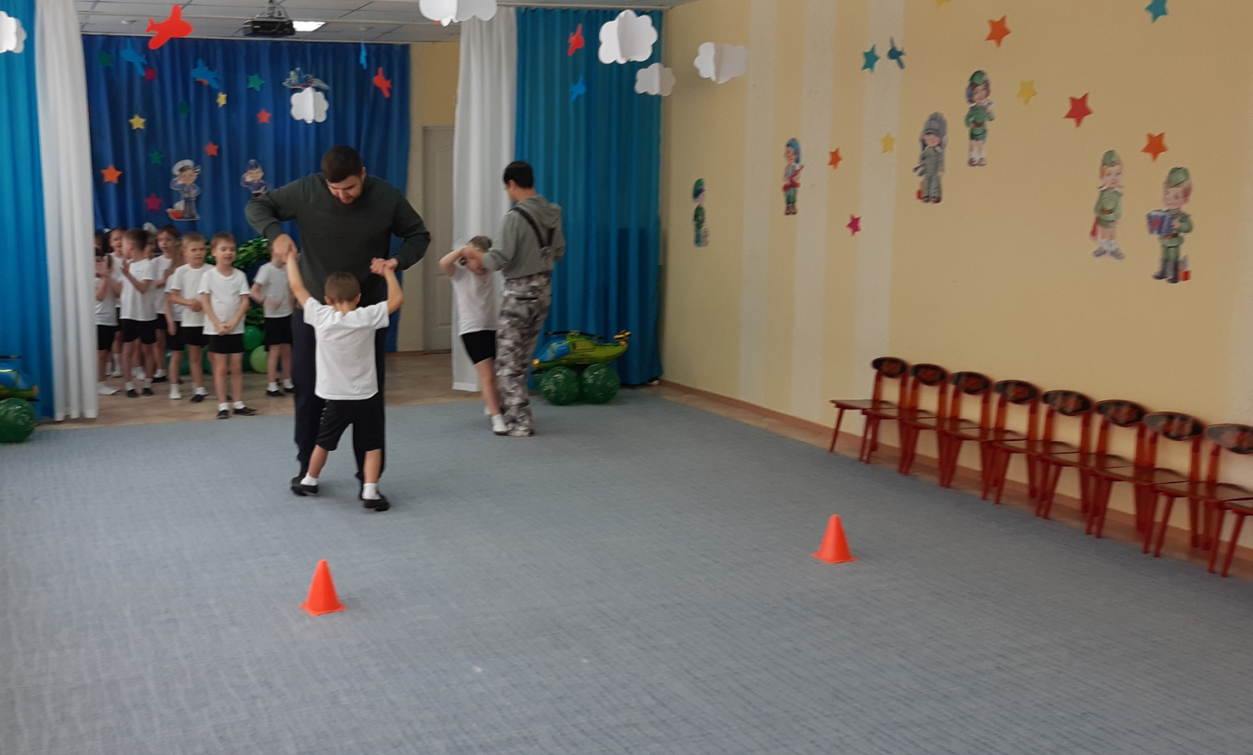
Праздник с папами встречаем, поем, танцуем и играем

Slide 6
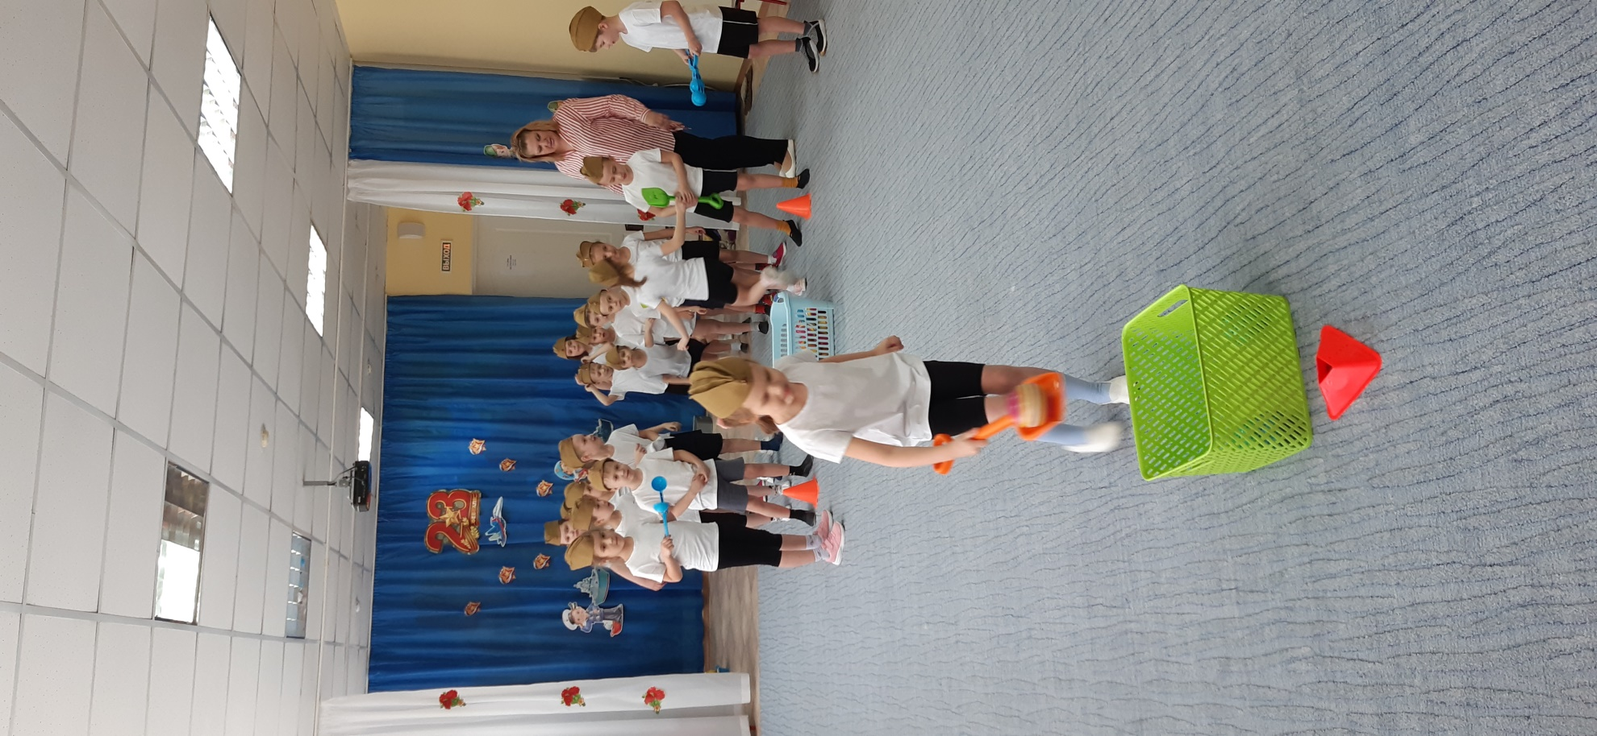
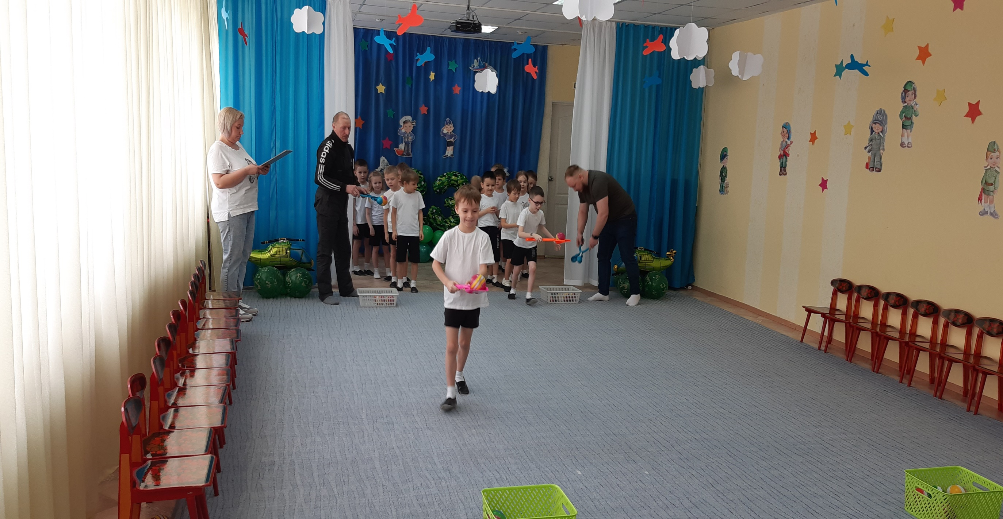

Slide 7
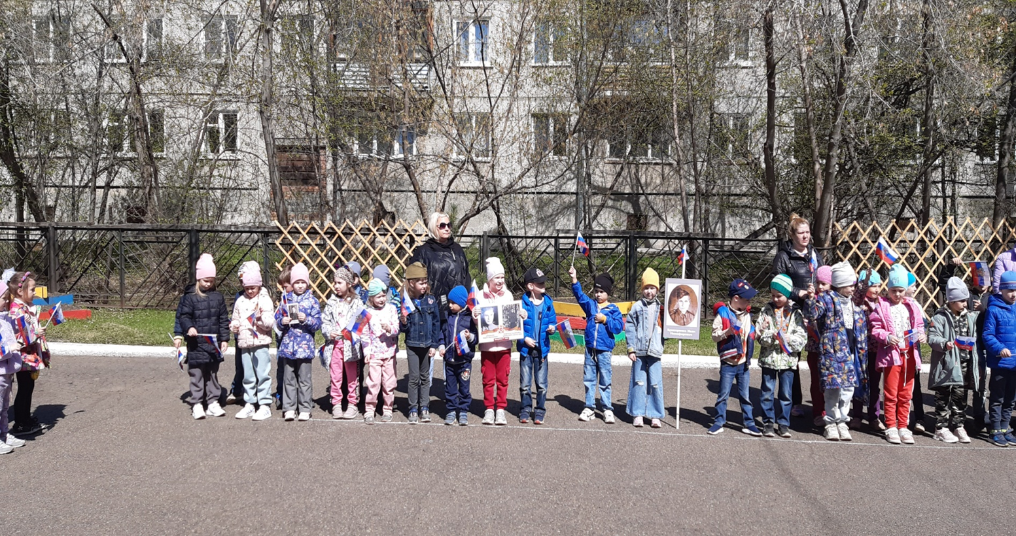
Лежат в шкафу отцовские медали.
А наши дети ходят в детский сад.
И мы, признаться, лишь в кино видали.
Как бьет броню осколочный снаряд.
Но до сих пор мы слышим звон капели
Победной той и ранней той весны,
Как хорошо, что вновь скворцы запели.
Как хорошо на свете без войны!

Slide 8
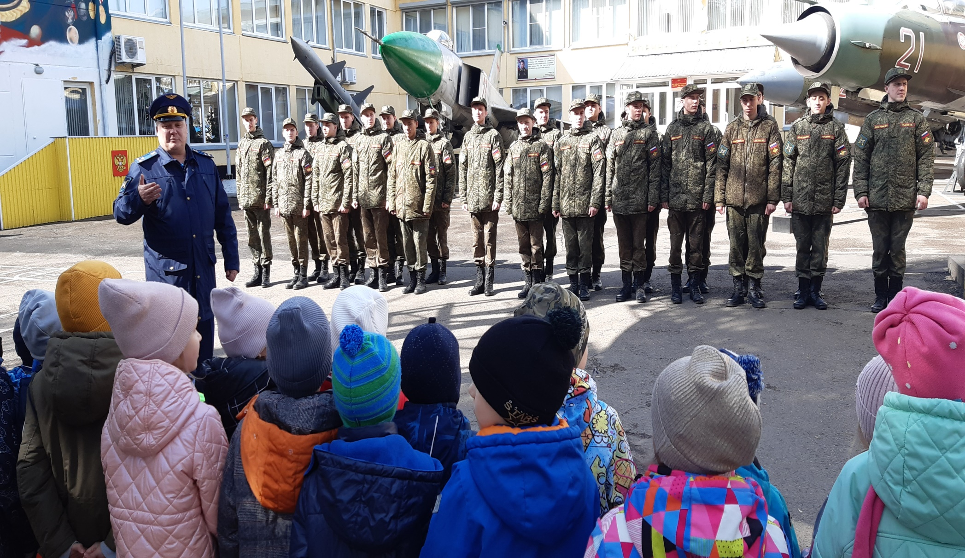
Наши папы, братья, деды,
Вами мы гордимся.
Подрастем еще немного —
В деле пригодимся.

Slide 9
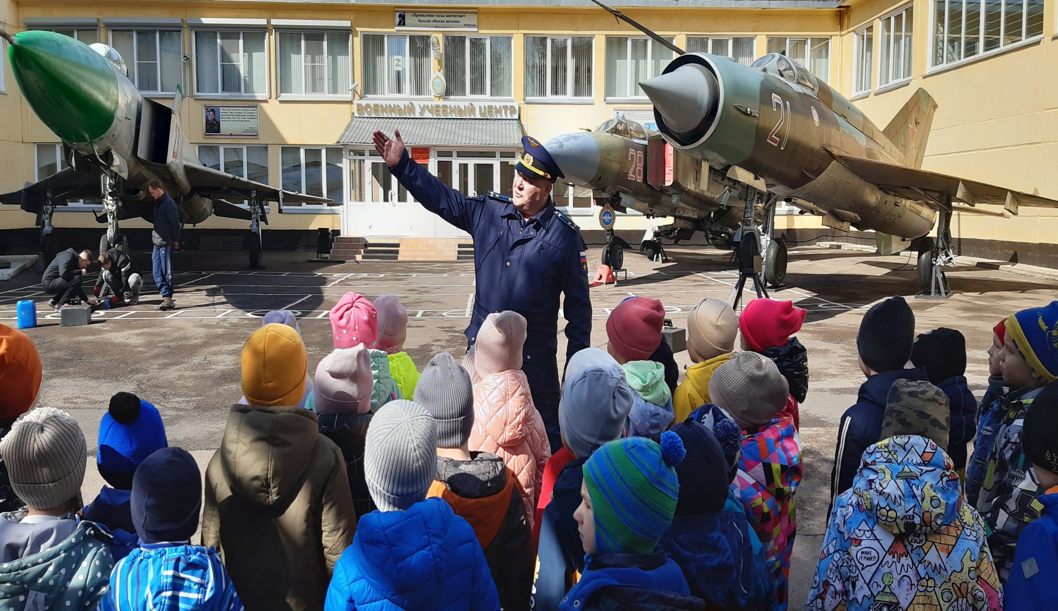
В этот праздник поздравляют
Всех мужчин, со всей страны,
Ведь за то они в ответе,
Чтобы не было войны!

Slide 10
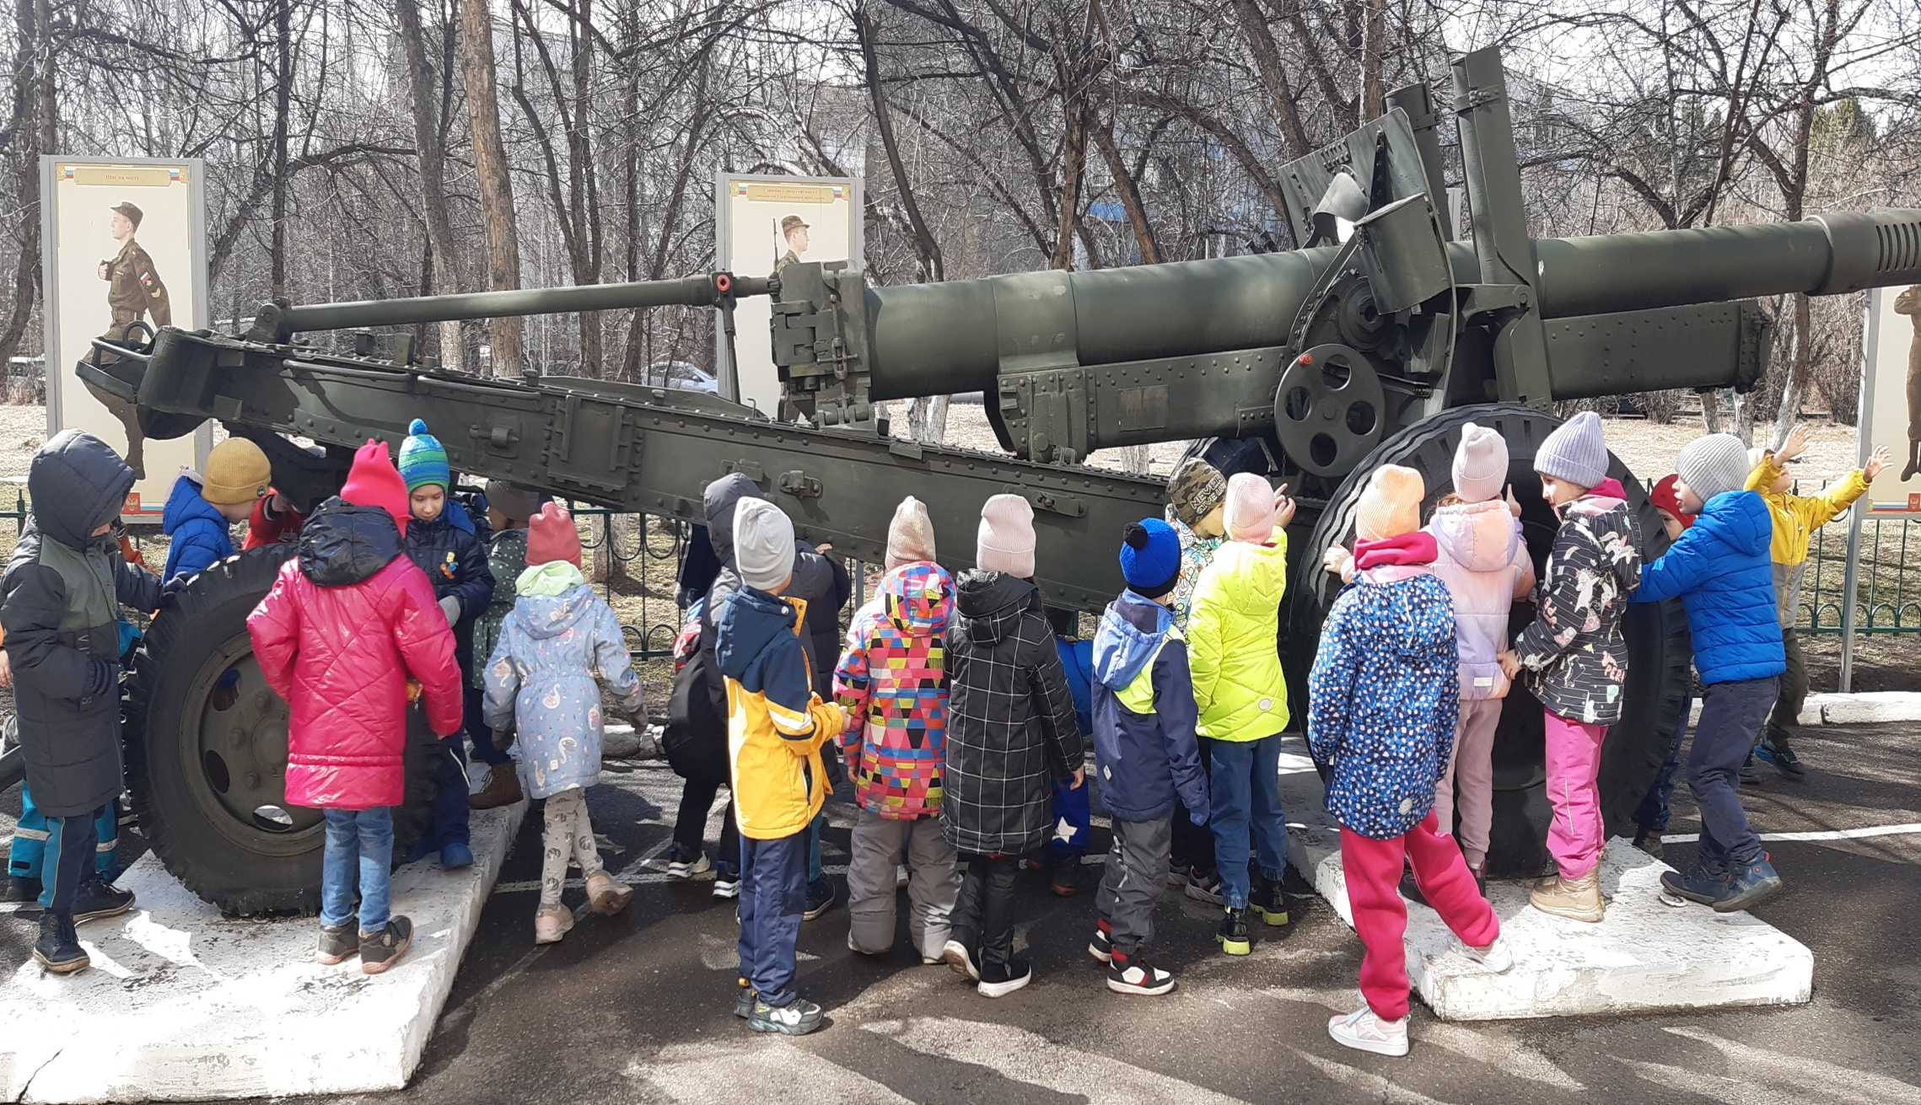
Везде, как будто вездеход,
На гусеницах танк пройдет
Ствол орудийный впереди,
Опасно, враг, не подходи!

Slide 11
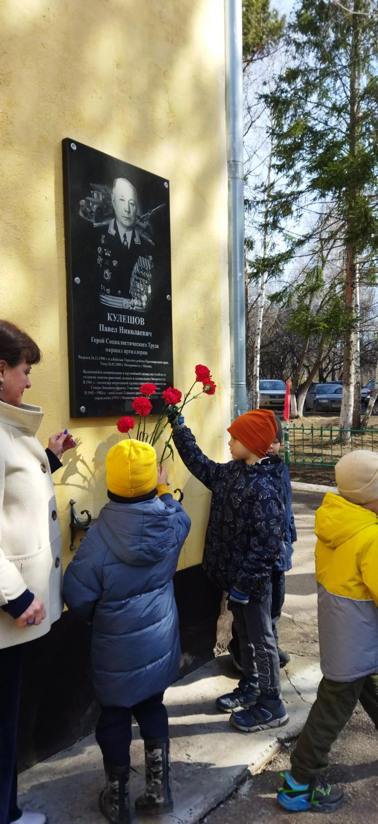
Да будет мир! И нет войне!
Слава героям в нашей стране!

Slide 12
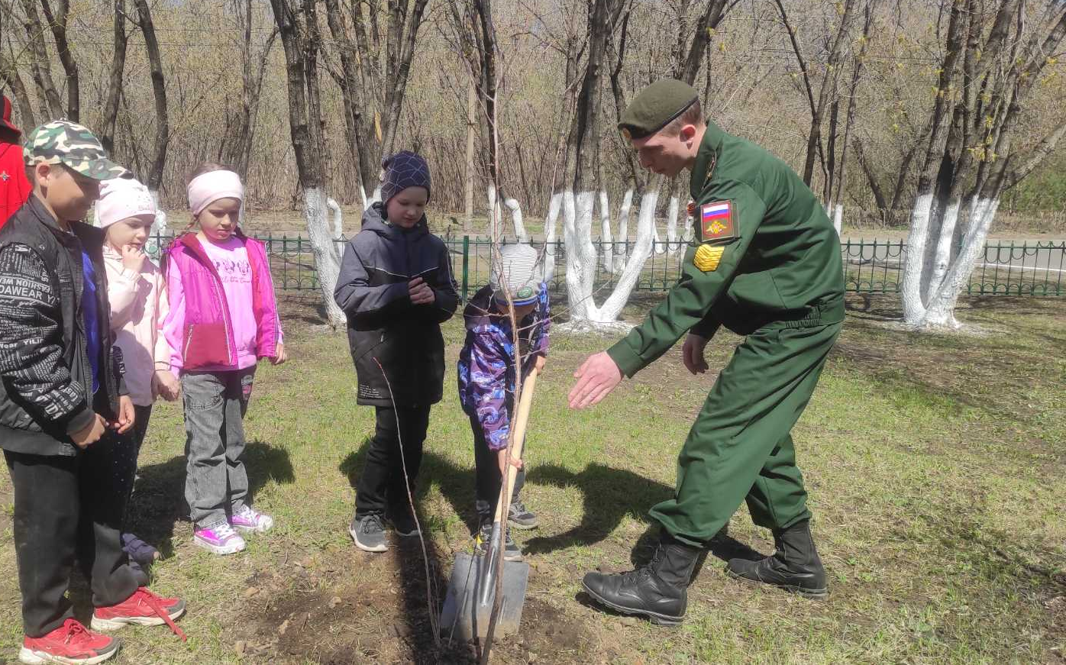
О подвигах - стихи слагают
О славе – песни создают
Герои никогда не умирают.
Герои в нашей памяти живут!

